Slide 1
Session 17
Chapter 7 – Triggers
Database Systems

Slide 2
Objectives
1
Know what is a trigger
2
Know why use triggers
3
Know components of triggers
4
Know how to create a trigger

Slide 3
Contents
1
Trigger definition
2
Why use triggers?
3
Components of trigger
4
Trigger Guideline

Slide 4
1. Trigger definition
A trigger is a procedure that is only awakened when certain events, specified by the database programmer, occur.
Events could be:
  insert, delete, update to a particular relation
  transaction end
Trigger carry out actions when their triggering conditions are met
Triggers are available in most current commercial DB products
Notes:
Trigger đã được biên dịch và gắn vào bảng dữ liệu (Table) hoặc bảng ảo (View).
Trigger sẽ tự động thực thi khi bảng dữ liệu xảy ra các sự kiện làm thay đổi dữ liệu như : UPDATE, INSERT hoặc DELETE.
Trigger là một loại STORE PROCEDURE đặc biệt. Tuy nhiên khác với thủ tục lưu trữ, trigger hoàn toàn không có tham số.
Ngoài ra chúng ta không thể gọi thực hiện trực tiếp trigger bằng lệnh EXECUTE như thủ tục lưu trữ hoặc bằng bất kỳ một lệnh nào khác.

Slide 5
Why use triggers?
Triggers can implement business rules
    E.g. creating a new loan when a customer’s account is overdrawn.
Triggers be used to ensure data integrity
Triggers may also be used to maintain data in related database tables.
    E.g. Updating derived attributes when underlying data is changed, or maintaining summary data.
Notes:
Kiểm tra các ràng buộc toàn vẹn dữ liệu phức tạp ( là những qui tắc được định nghĩa dùng để kiểm tra tính toàn vẹn của dữ liệu trên nhiều cột hoặc nhiều dòng của các bảng khác nhau)
Kiểm tra dữ liệu nhập vào phù hợp với mối quan hệ dữ liệu giữa các bảng.
Trigger được dùng để thay thế các constraint trong trường hợp ta muốn việc kiểm tra ràng buộc dữ liệu kèm theo các câu thông báo thích hợp theo ý muốn người dùng
Sử dụng trigger để đảm bảo việc thay đổi dây chuyền dữ liệu giữa các bảng với nhau (khi dữ liệu bảng này thay đổi thì dữ liệu trong một hoặc nhiều bảng khác cũng tự động thay đổi theo cho phù hợp).
Sử dụng trigger nếu ta muốn các xử lý được tự động thực hiện khi có các thao tác INSERT, UPDATE, DELETE xảy ra .

Slide 6
Trigger components
Event (activates the trigger)
  A specified modification to the DB
    May be an insert, deletion or change.
    May be limited to special tables.
    The trigger may fire before or after the transaction
Action (what happens if the trigger runs)
  A trigger’s action can be very far-ranging, e.g.
    Execute queries.
    Make modifications to the DB.
    Create new tables.
    Call procedures
Notes:
Sự kiện (kích hoạt trình kích hoạt)Một sửa đổi được chỉ định cho DBCó thể là chèn, xóa hoặc thay đổi.Có thể được giới hạn trong các bảng đặc biệt.Trình kích hoạt có thể kích hoạt trước hoặc sau giao dịchHành động (điều gì xảy ra nếu trình kích hoạt chạy)Hành động của trình kích hoạt có thể có phạm vi rất xa, ví dụ:Thực hiện các truy vấn.Thực hiện các sửa đổi đối với DB.Tạo bảng mới. Gọi Thủ tục

Slide 7
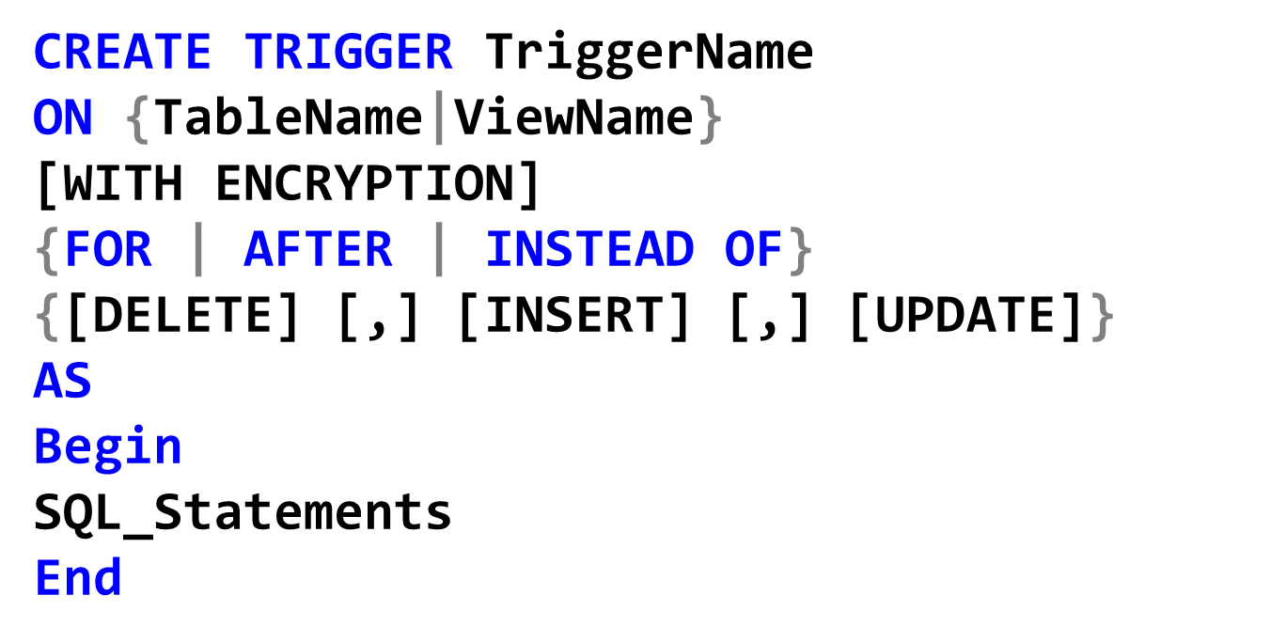
Creation of Trigger

Slide 8
The options for trigger design
Possible triggering events are:
  UPDATE: The trigger is activated whenever a row is modified.
  INSERT: The trigger is activated whenever a new row is inserted into the table.
  DELETE: The trigger is activated whenever a row is deleted from the table.
The action of trigger can consist of multiple SQL statements, surrounded by BEGIN… END.
Notes:
Các sự kiện kích hoạt có thể xảy ra là:CẬP NHẬT: Trình kích hoạt được kích hoạt bất cứ khi nào một hàng được sửa đổi.CHÈN: Trình kích hoạt được kích hoạt bất cứ khi nào một hàng mới được chèn vào bảng.XÓA: Trình kích hoạt được kích hoạt bất cứ khi nào một hàng bị xóa khỏi bảng.Hành động của trình kích hoạt có thể bao gồm nhiều câu lệnh SQL, được bao quanh bởi BEGIN… END.

Slide 9
The options for trigger design
Synchronization of the trigger with the activating statement
  AFTER or FOR: triggers’ actions are executed after the triggering events.
    Cannot use AFTER trigger for view
  INSTEAD OF: triggers’ actions are executed instead of the triggering events.
WITH ENCRYPTION:
  Obfuscate the text of the CREATE TRIGGER statement so that the other users cannot view the content of the trigger.
Notes:
AFTER hoặc FOR: thực hiện sau khi có 1 câu lệnh Insert, delete, update nào đó thực hiện xong.
- INSTEAD OF: Thực hiện thay cho 1 câu lệnh Insert, delete, update nào đó trên bảng (Tức là nó ko thực hiện câu lệnh Delete, insert, update mà thực hiện các câu lệnh trong thân trigger)

Slide 10
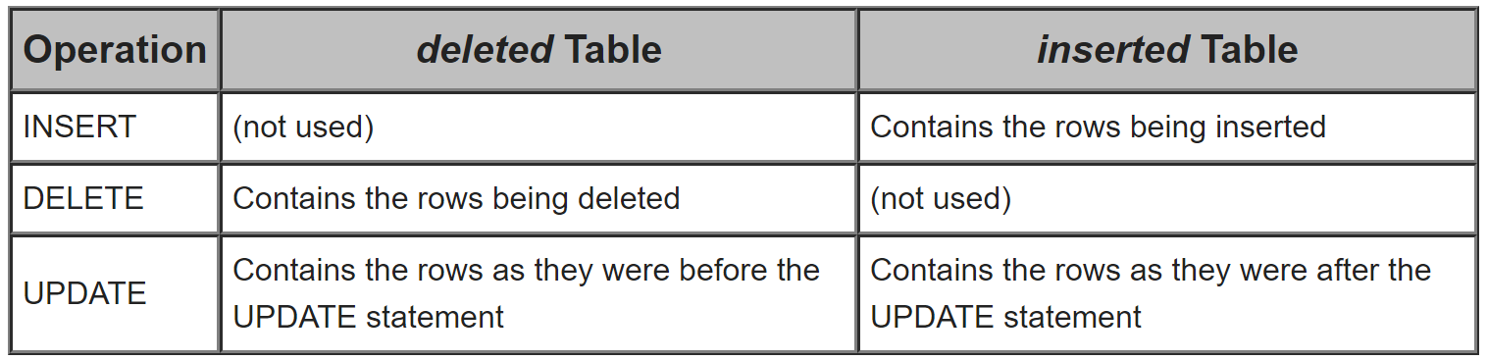
The options for trigger design
Inserted, deleted tables:
  Logical tables containing rows being effected by the trigger event
  The schema of the inserted and deleted tables is identical to that of the table or view on which the trigger is defined.
  We could use queries on inserted, deleted tables in the trigger

Slide 11
The options for trigger design
In SQL statements of trigger, we could use:
  IF UPDATE(column_Name): for verifying if a column is updated by the triggering event.
  IF UPDATE(Column1) [{AND | OR} UPDATE (Column2)]: for verifying the modification of multiple columns by the triggering event.
Notes:
Trong các câu lệnh kích hoạt SQL, chúng ta có thể sử dụng:IF UPDATE(column_Name): để xác minh xem một cột có được cập nhật bởi sự kiện kích hoạt hay không.NẾU CẬP NHẬT(Cột1) [{VÀ | HOẶC} CẬP NHẬT (Cột2)]: để xác minh việc sửa đổi nhiều cột theo sự kiện kích hoạt.

Slide 12
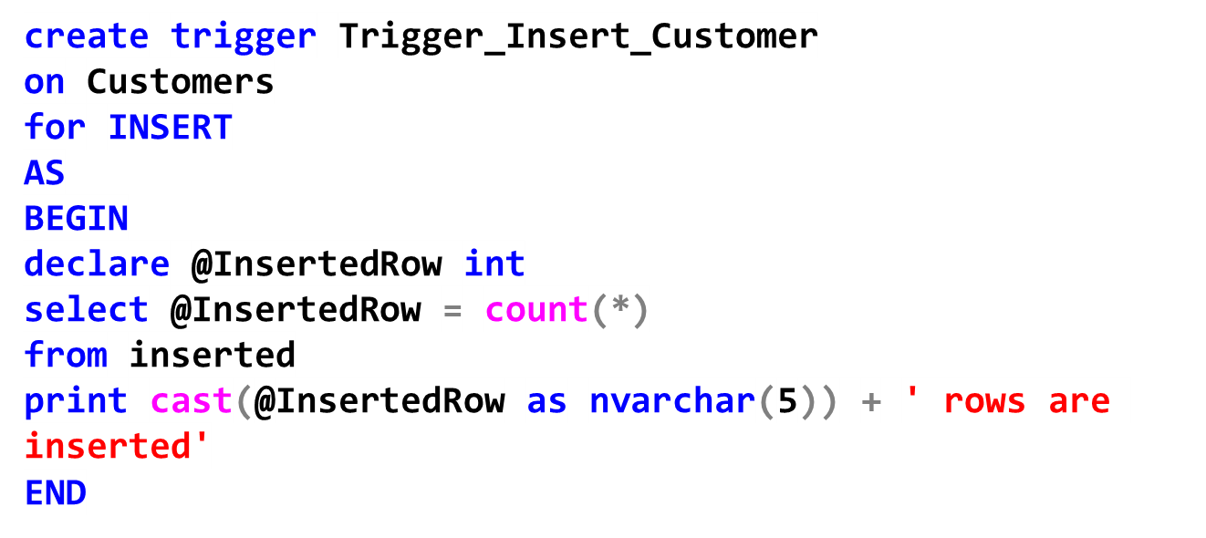
Examples: Trigger for INSERT event
Trigger for the INSERT statement on the table Customers
The trigger fire after an INSERT statement into Customers table.

Slide 13
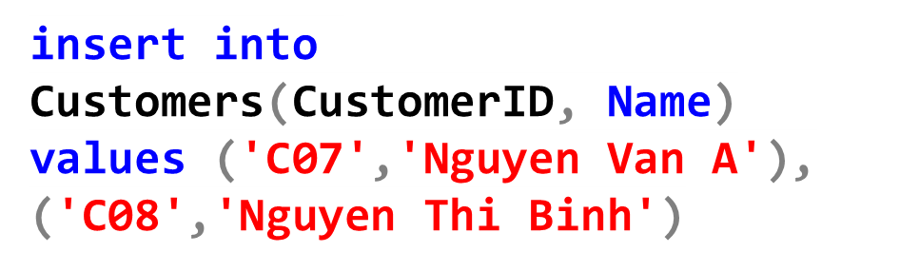
Examples: Trigger for INSERT event
The previous trigger is activated after the following statement:

Slide 14
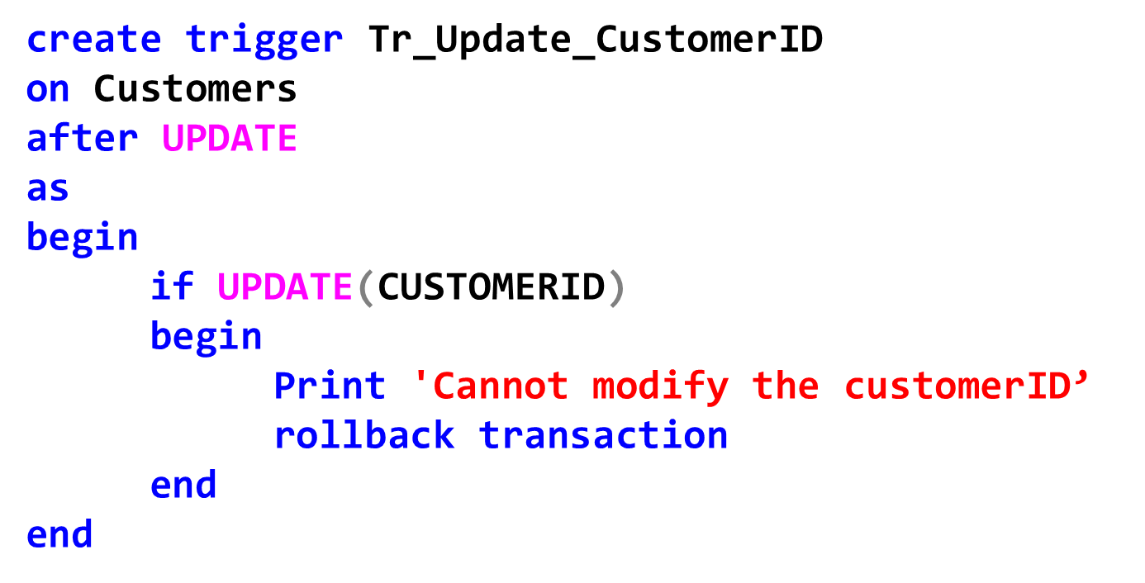
Example: Trigger for Update event
Trigger for preventing the update of CustomerID on Customers table:

Slide 15
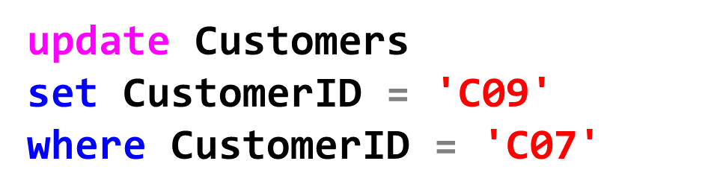
Examples: Trigger for UPDATE event
The previous trigger is activated after the following statement:

Slide 16
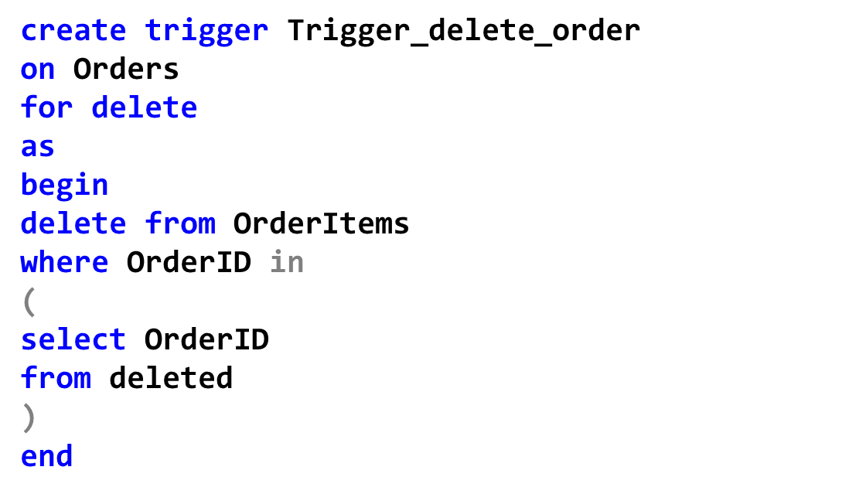
Example: Trigger for DELETE event
Trigger for deleting all corresponding OrderItems(OrderID, ProductCode, Quantity) when removing an order in Orders(OrderID, CustomerID, date):

Slide 17

Examples: Trigger for DELETE event
The previous trigger is activated after the following statement:
The rows corresponding to order ‘Or001’ will also be deleted from OrderItems.

Slide 18

Modification of Trigger

Slide 19
Delete Trigger

Slide 20
Thank You !

